Slide 1

Назовите формы организации государственной
власти.
Какие органы управления были созданы в Европе
в XV-XVIвв.
Представители каких сословий входили в сословно-
представительные органы?
Какие сословия формируются при капиталистическом
строе?
В чём разница в положении крепостных крестьян
и наёмных рабочих, феодалов и буржуазии?

Slide 2
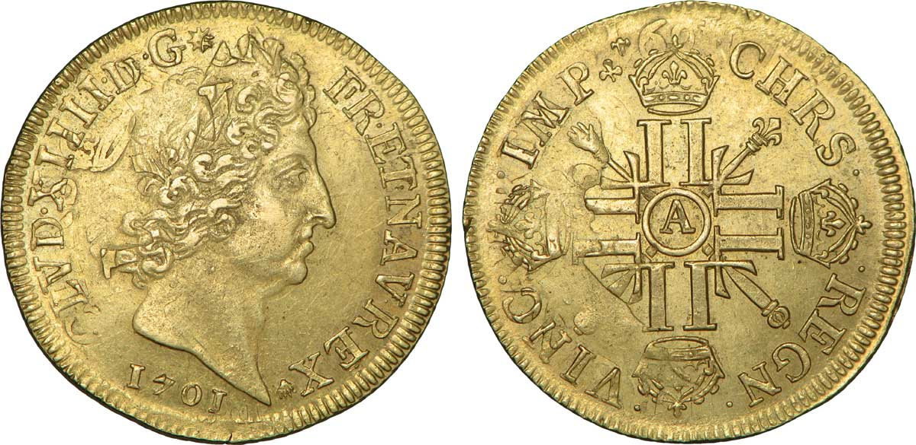
Государство
В XVII –XVIIIв

Slide 3
НаШтоБуЗу
Личности в истории
Людовик XIV- король Франции 1643-1715 гг
Жан Батист Кольбер- генеральный контролер (министр) финансов Франции при Людовике XIV
Характеризовать
Абсолютизм
Черты французского абсолютизма
«Государство – это я!»
Уметь давать характеристику Людовику XIV

Slide 4

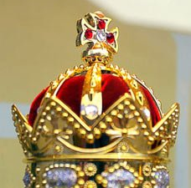
Абсолютизм (абсолютная монархия) –
форма государственного правления, при которой
вся власть в государстве принадлежит монарху
Что способствовало
Установлению
Абсолютизма?
Стр.65.

Slide 5


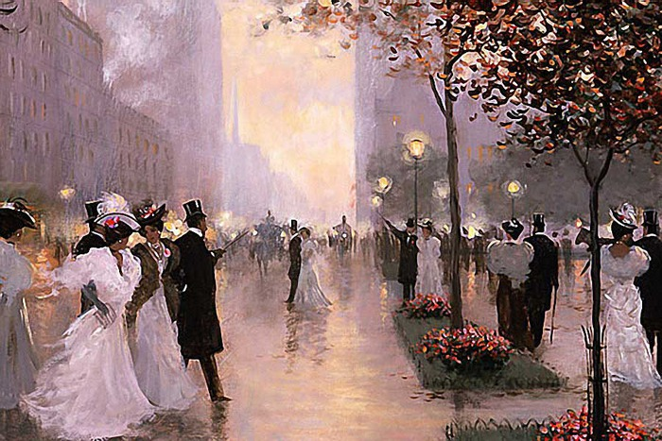
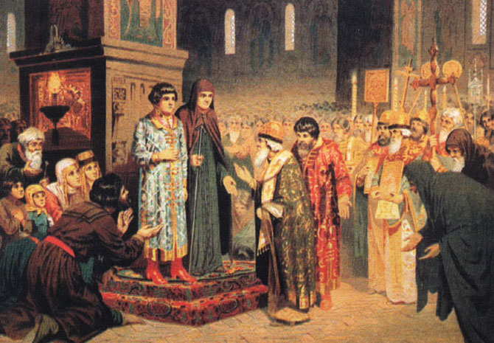
Причины перехода к абсолютизму
Развитие капиталистического производства;
Ослабление позиций дворянства и
духовенства;
3. Укрепление буржуазии;

Slide 6
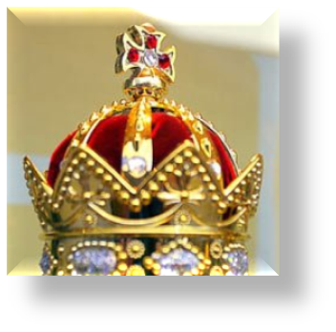
Установлению абсолютизма
способствовали:
Введение системы постоянного налогообложения;
Централизация административного и судебного
аппарата;
Создание регулярной армии;
Ослабление католической церкви;
Формирование класса буржуазии;
Политика протекционизма;

Slide 7
На основании схемы стр 66 объясните, как было устроено государство с абсолютной монархией.
Проверьте правильность по тексту параграфа.
Почему в сильной королевской власти были заинтересованы все слои населения?

Slide 8
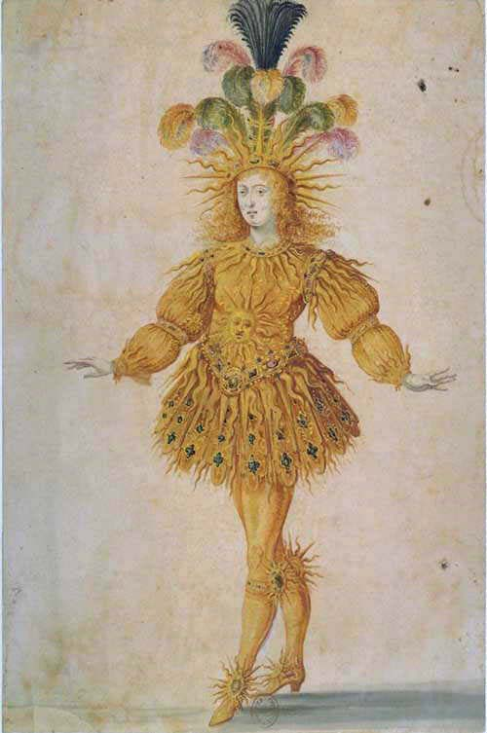

Перечислить основные
черты французского
абсолютизма.
Стр 67-68

Slide 9
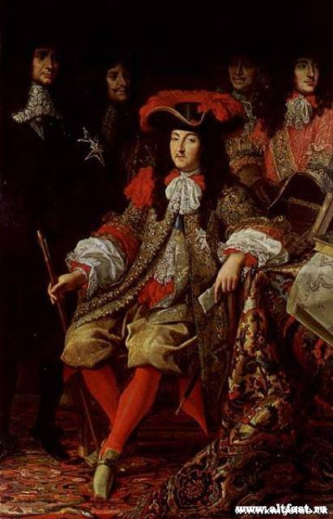
Черты французского абсолютизма
Концентрация власти в руках монарха;
Бесконтрольная трата государственных
финансов;
Многочисленные войны с целью укрепления
могущества Франции;
Строгий контроль над
жизнью подданных;

Slide 10
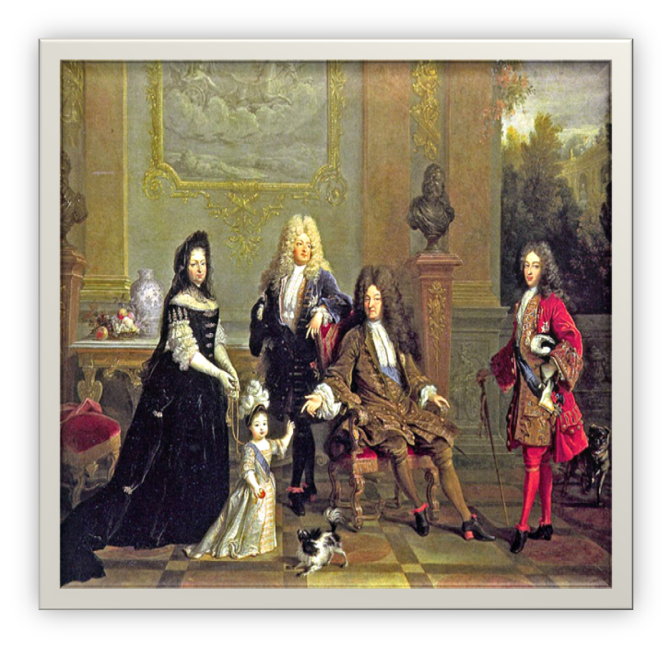
«Один король- одна страна»
Государство – это я!
Охарактеризуйте личность Людовика XIV

Slide 11
Д/з §11, №4 письменно

